Slide 1
Psalm 107 (DNP) t. J.P. Kuijper; m. Lyon 1547 / Genève 1551

Slide 2
Psalm 107 (DNP) t. J.P. Kuijper; m. Lyon 1547 / Genève 1551

Slide 3
Psalm 107 (DNP) t. J.P. Kuijper; m. Lyon 1547 / Genève 1551

Slide 4
Psalm 107 (DNP) t. J.P. Kuijper; m. Lyon 1547 / Genève 1551

Slide 5
Psalm 107 (DNP) t. J.P. Kuijper; m. Lyon 1547 / Genève 1551

Slide 6
Psalm 107 (DNP) t. J.P. Kuijper; m. Lyon 1547 / Genève 1551

Slide 7
Psalm 107 (DNP) t. J.P. Kuijper; m. Lyon 1547 / Genève 1551

Slide 8
Psalm 107 (DNP) t. J.P. Kuijper; m. Lyon 1547 / Genève 1551

Slide 9
Psalm 107 (DNP) t. J.P. Kuijper; m. Lyon 1547 / Genève 1551

Slide 10
Psalm 107 (DNP) t. J.P. Kuijper; m. Lyon 1547 / Genève 1551

Slide 11
Psalm 107 (DNP) t. J.P. Kuijper; m. Lyon 1547 / Genève 1551

Slide 12
Psalm 107 (DNP) t. J.P. Kuijper; m. Lyon 1547 / Genève 1551

Slide 13
Psalm 107 (DNP) t. J.P. Kuijper; m. Lyon 1547 / Genève 1551

Slide 14
Psalm 107 (DNP) t. J.P. Kuijper; m. Lyon 1547 / Genève 1551

Slide 15
Psalm 107 (DNP) t. J.P. Kuijper; m. Lyon 1547 / Genève 1551

Slide 16
Psalm 107 (DNP) t. J.P. Kuijper; m. Lyon 1547 / Genève 1551

Slide 17
Psalm 107 (DNP) t. J.P. Kuijper; m. Lyon 1547 / Genève 1551

Slide 18
Psalm 107 (DNP) t. J.P. Kuijper; m. Lyon 1547 / Genève 1551

Slide 19
Psalm 107 (DNP) t. J.P. Kuijper; m. Lyon 1547 / Genève 1551

Slide 20
Psalm 107 (DNP) t. J.P. Kuijper; m. Lyon 1547 / Genève 1551

Slide 21
Psalm 107 (DNP) t. J.P. Kuijper; m. Lyon 1547 / Genève 1551

Slide 22
Psalm 107 (DNP) t. J.P. Kuijper; m. Lyon 1547 / Genève 1551

Slide 23
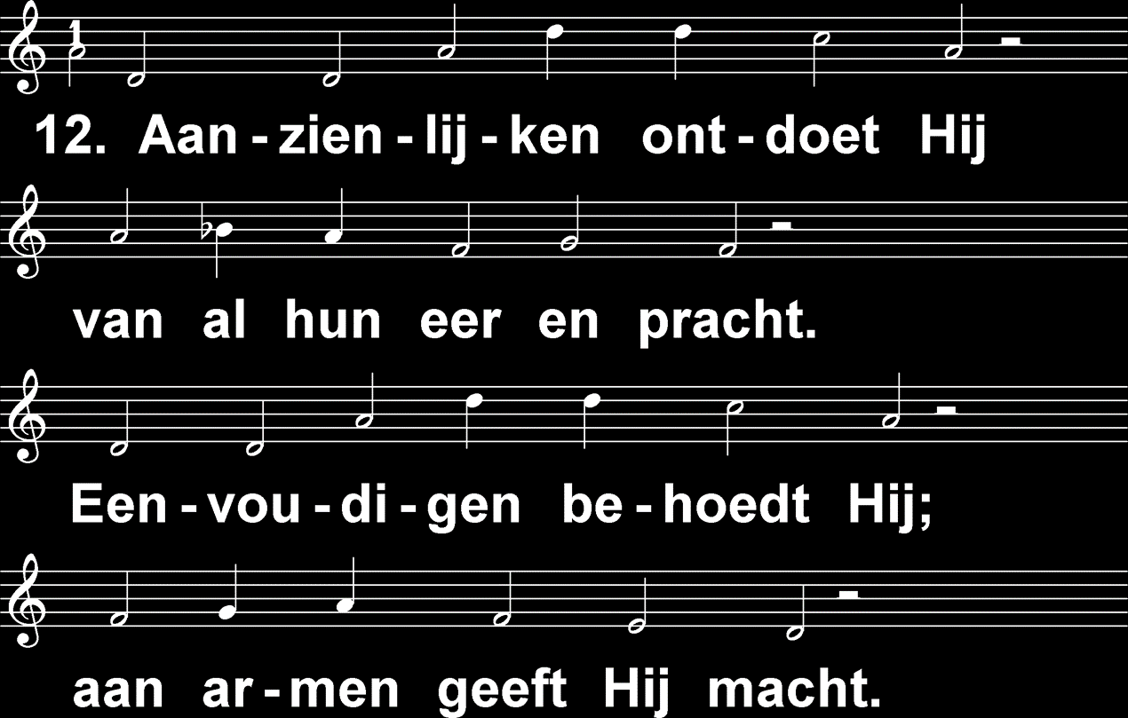
Psalm 107 (DNP) t. J.P. Kuijper; m. Lyon 1547 / Genève 1551

Slide 24
Psalm 107 (DNP) t. J.P. Kuijper; m. Lyon 1547 / Genève 1551

